Slide 1
МИЛЕЙШИЙ квиз
07.08.2023

Slide 2
Правила
В игре 5 раундов
По результатам каждого раунда команда отдаёт лист с ответами организатору
После 3 раунда подводятся предварительные итоги
Команда может воспользоваться (один раз за игру!) удвоением очков, для этого на листе с ответами пишем «х2»
Ведущий вправе наказывать или поощрять игроков за культуру поведения, присуждая или отнимая очки у команды.

Slide 3
Раунд 1 – разминка
Правила
16 вопросов
Только факты и ничего более.
20 секунд на обсуждение
1 балл за каждый вопрос
Помним про удвоение очков

Slide 4
Какое имя дали самой крошечной сказочной девочке?

Slide 5
Сосуд, предназначенный для того, чтобы в него ставили цветы.

Slide 6
Какой цветок символизирует безнадёжную самовлюблённость?

Slide 7
Что варят «в мундире»?

Slide 8
Самая квакающая дама на свете?

Slide 9
Как зовут молодую особу, которая пренебрегает порядком, и оттого всё время не находит своих вещей?

Slide 10
Любимая девочка Пьеро

Slide 11
Набор посуды для чая, кофе или обеда.

Slide 12
Цветок символизирующий болтливость?

Slide 13
Без чего хлеба не испечешь?

Slide 14
Как называют женщину, которая умеет шить, вязать, вышивать?

Slide 15
Снежная девочка. Как ее зовут?

Slide 16
Золотой Иван Иваныч- так на Руси его называли…

Slide 17
Цветок символизирующий гордость, великолепие, благородство

Slide 18
Как называется суп из соленых огурцов?

Slide 19
Женская летняя, легкая, открытая обувь на каблучке

Slide 20
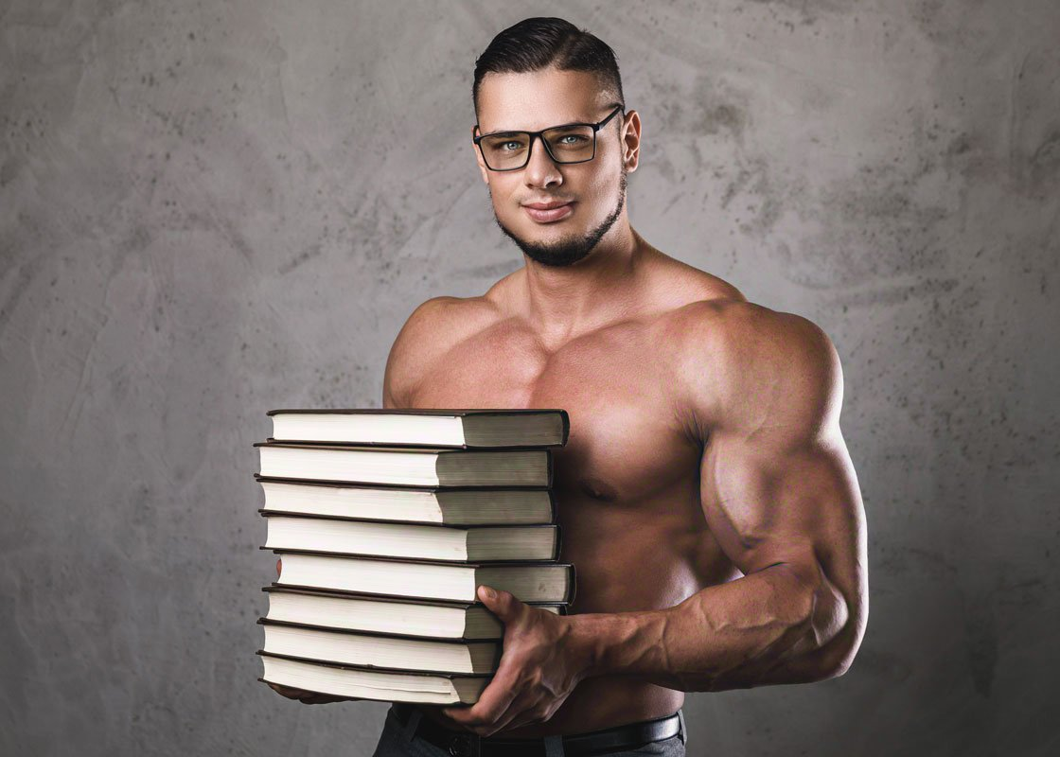
СДАЕМ ОТВЕТЫ

Slide 21
Какое имя дали самой крошечной сказочной девочке?
Дюймовочка

Slide 22
Сосуд, предназначенный для того, чтобы в него ставили цветы.
Ваза

Slide 23

Какой цветок символизирует безнадёжную самовлюблённость?
Нарцисс

Slide 24
Что варят «в мундире»?
Картофель

Slide 25
Самая квакающая дама на свете?
Царевна-лягушка

Slide 26
Как зовут молодую особу, которая пренебрегает порядком, и оттого всё время не находит своих вещей?
Маша-растеряша

Slide 27
Любимая девочка Пьеро
Мальвина

Slide 28
Набор посуды для чая, кофе или обеда.
Сервиз

Slide 29
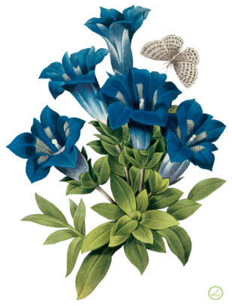
Цветок символизирующий болтливость?
Колокольчик

Slide 30
Без чего хлеба не испечешь?
Без корки

Slide 31
Как называют женщину, которая умеет шить, вязать, вышивать?
Рукодельница

Slide 32
Снежная девочка. Как ее зовут?
Снегурочка

Slide 33
Золотой Иван Иваныч- так на Руси его называли…
Самовар

Slide 34
Цветок символизирующий гордость, великолепие, благородство
Тюльпан

Slide 35
Как называется суп из соленых огурцов?
Рассольник

Slide 36
Женская летняя, легкая, открытая обувь на каблучке
Босоножки

Slide 37
Раунд 2 – «Парфюмерно-косметический»
Правила
10 вопросов
Вопросы касаются красоты
20 секунд на обсуждение
2 балла за каждый вопрос
Помним про удвоение очков

Slide 38
Когда отмечается Международный день красоты?

Slide 39
Как называют и специалистку по косметическому уходу за лицом, и небольшую сумочку для косметики?

Slide 40
Что делает свёкла в народной косметике?

Slide 41
Из чего древние римляне делали пудру?

Slide 42
От какого латинского слова произошло слово
«помада»?

Slide 43
Назовите француженку, которая вместе с модой на духи и искусственный жемчуг ввела в моду загар и короткую стрижку

Slide 44
Из какой древней страны берёт начало современная косметика и парфюмерия?

Slide 45
Почему нельзя наносить увлажняющий крем в мороз?

Slide 46
Зачем в древнем Египте выщипывали брови?

Slide 47
Сенат Франкфурта-на-Майне в свое время издал указ, согласно которому мужчина мог расторгнуть брак с супругой, если выяснялось, что…

Slide 48
СДАЕМ ОТВЕТЫ

Slide 49
Когда отмечается Международный день красоты?
9 сентября

Slide 50
Как называют и специалистку по косметическому уходу за лицом, и небольшую сумочку для косметики?
косметичка

Slide 51
Что делает свёкла в народной косметике?
румяна

Slide 52
Из чего древние римляне делали пудру?
Из фасоли

Slide 53
От какого латинского слова произошло слово
«помада»?
Яблоко

Slide 54
Назовите француженку, которая вместе с модой на духи и искусственный жемчуг ввела в моду загар и короткую стрижку
Коко Шанель

Slide 55
Из какой древней страны берёт начало современная косметика и парфюмерия?
Египет

Slide 56
Почему нельзя наносить увлажняющий крем в мороз?
Избыток влаги ведет к повреждению клеток
кожи

Slide 57
Зачем в древнем Египте выщипывали брови?
скорбь по умершей кошке

Slide 58
Сенат Франкфурта-на-Майне в свое время издал указ, согласно которому мужчина мог расторгнуть брак с супругой, если выяснялось, что…
при помощи макияжа она выглядела красивее

Slide 59
Раунд 3 – «Кино о женщинах»
Правила
10 вопросов
Вопросы касаются фильмов снятых о женщинах или для женщин
20 секунд на обсуждение
3 балла за каждый вопрос
Помним про удвоение очков

Slide 60
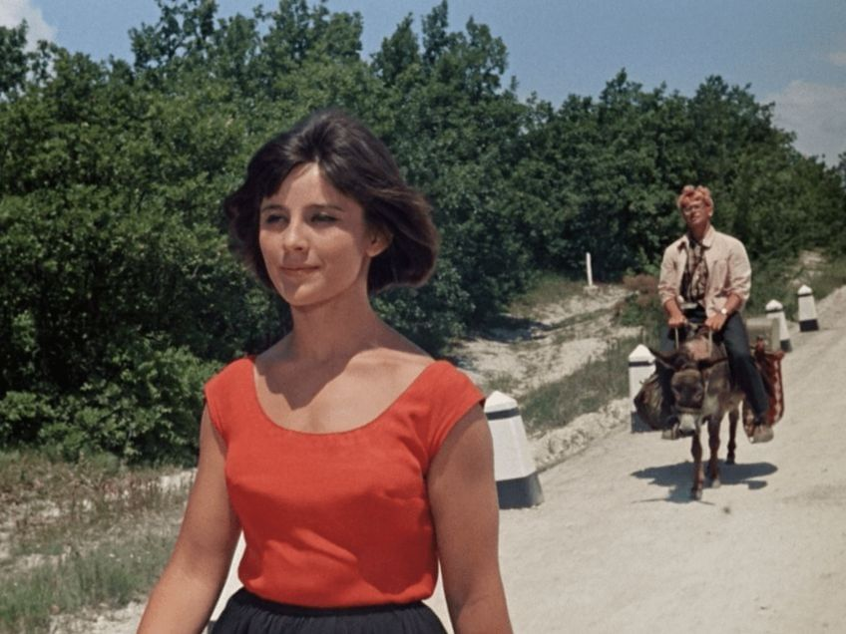
В каком фильме появилась знаменитая роль студентки, комсомолки, спортсменки?

Slide 61
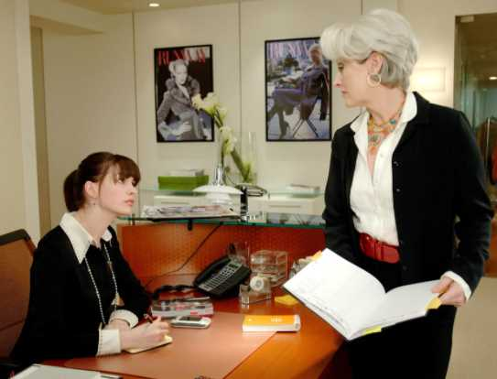
Какой бренд одежды носит героиня фильма?

Slide 62
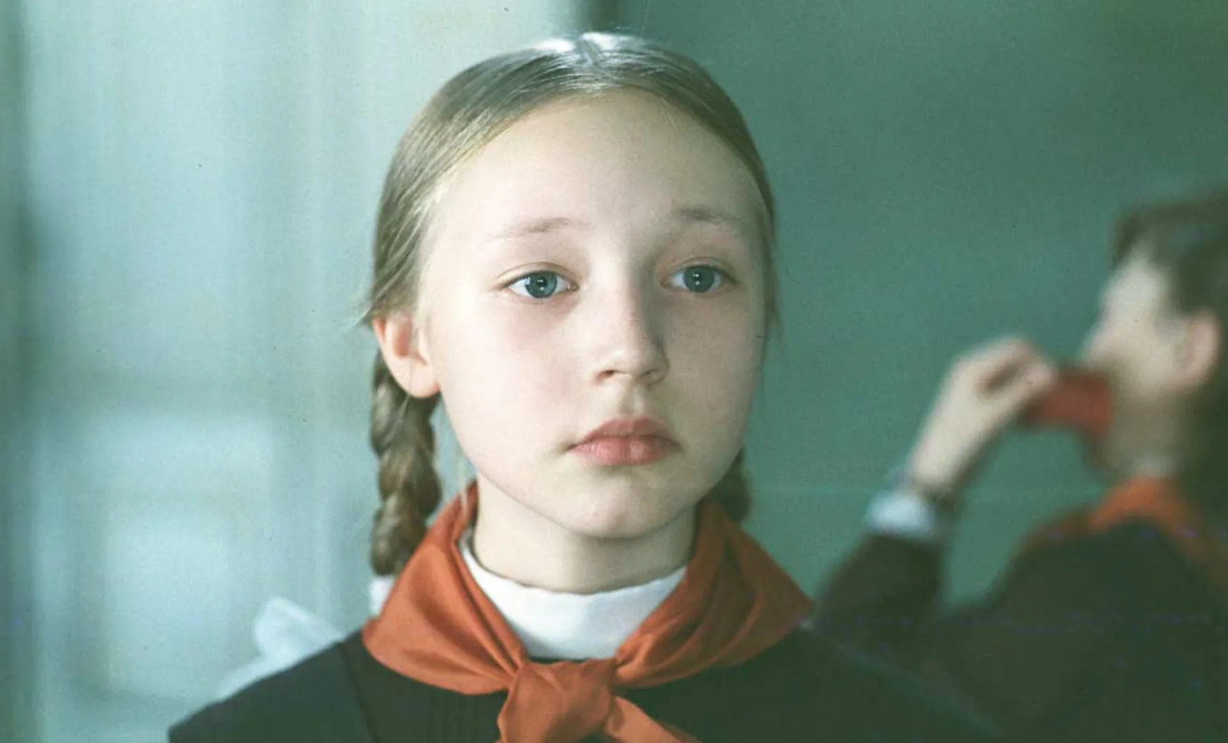
Какой фильм принес первые лавры Кристине Орбакайте, а также и прозвище?

Slide 63
Какая Британская актриса театра, кино и телевидения смогла приручить диких несуществующих животных и стать их «матерью»?

Slide 64
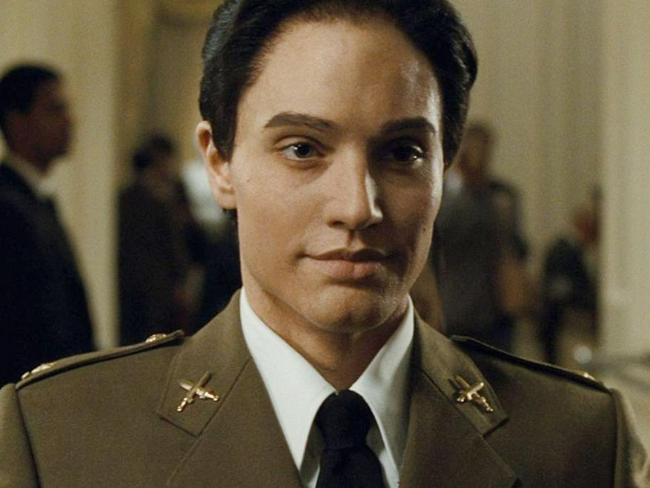
Назовите актрису

Slide 65
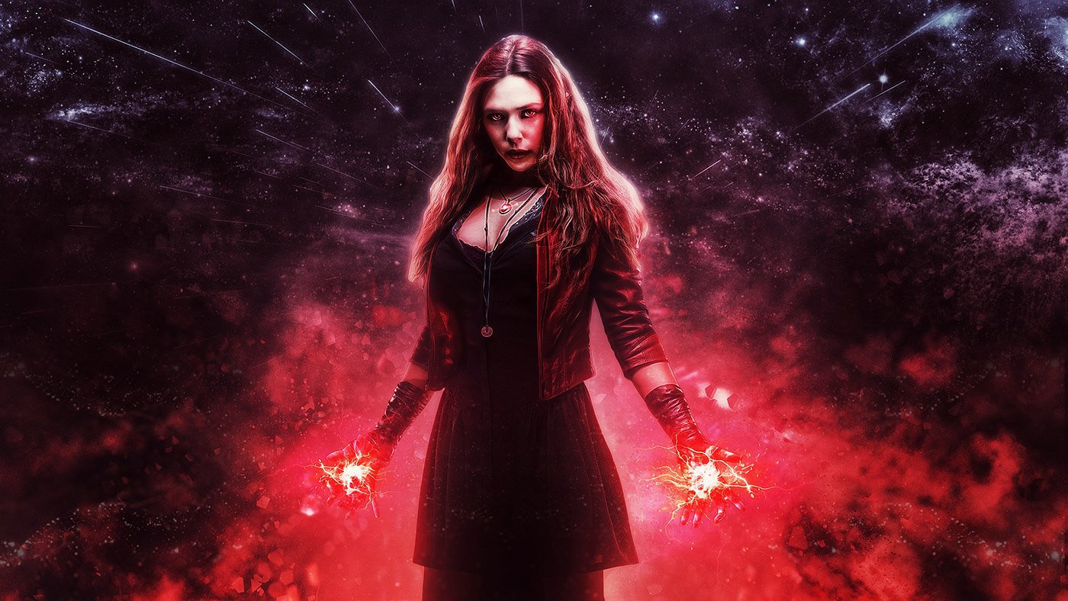
Назовите актрису

Slide 66
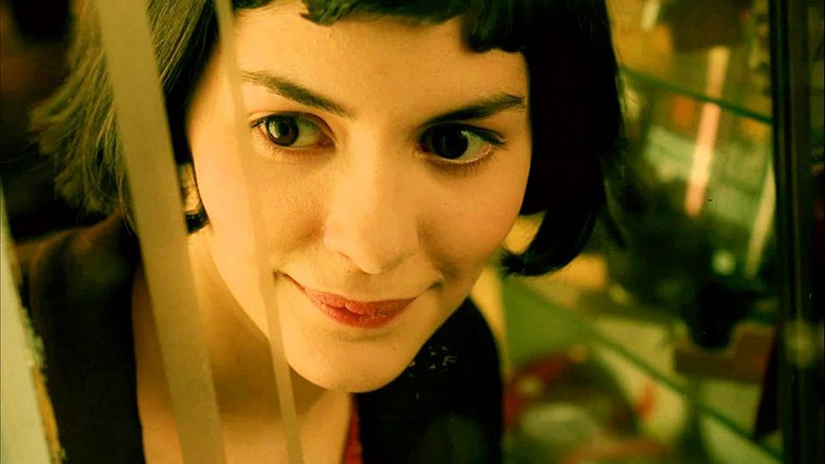
Назовите фильм?

Slide 67
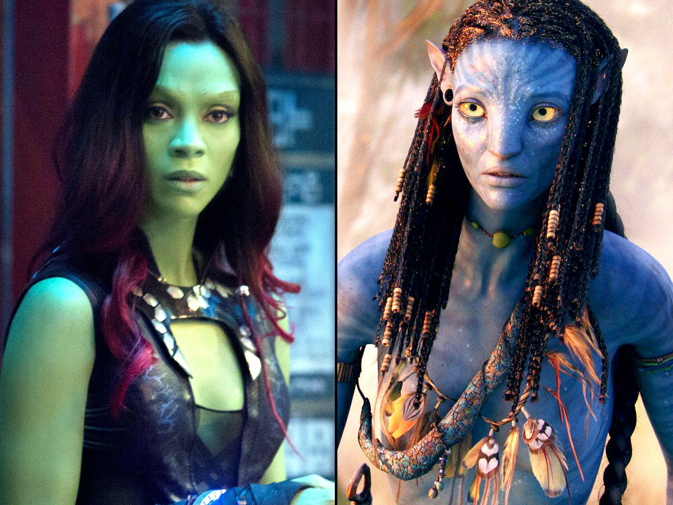
Назовите актрису

Slide 68
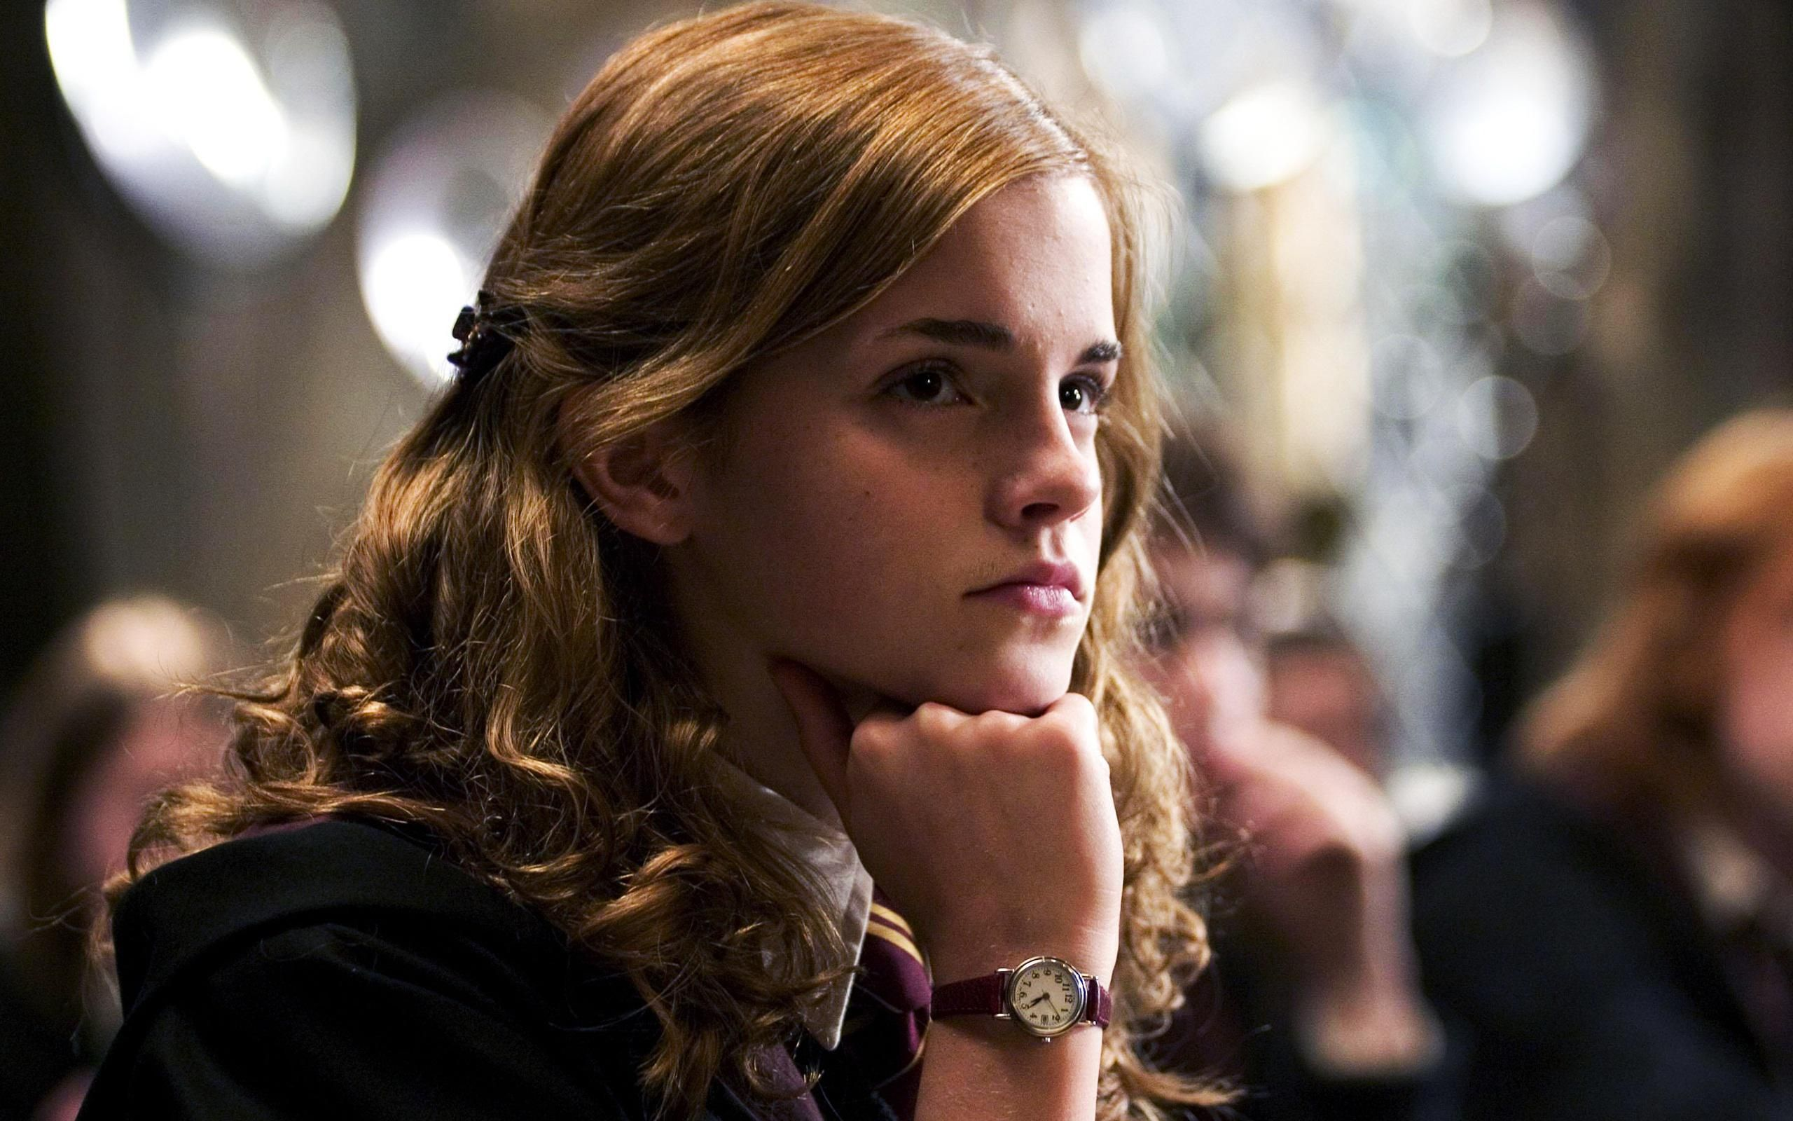
Назовите фильм?

Slide 69
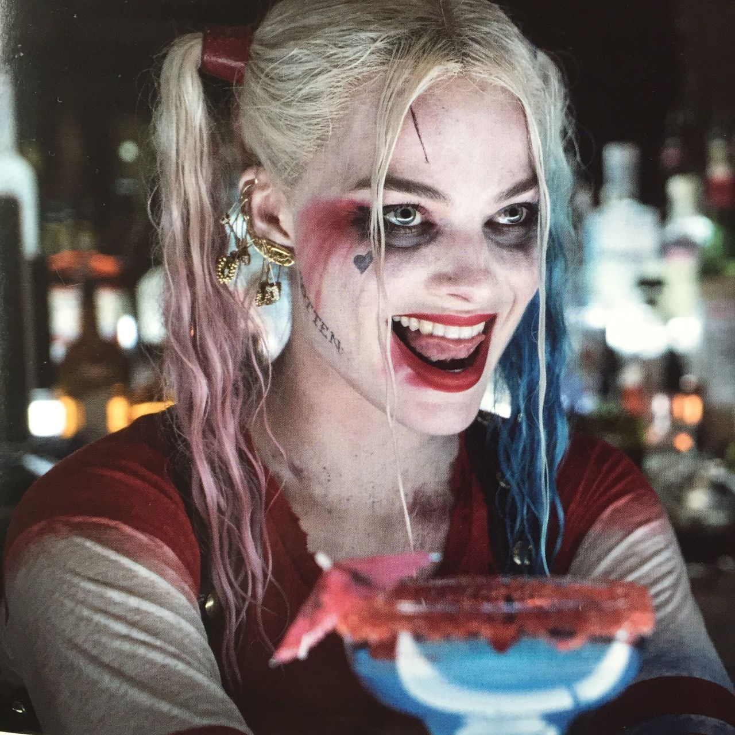
Как зовут героя?

Slide 70
СДАЕМ ОТВЕТЫ

Slide 71
В каком фильме появилась знаменитая роль студентки, комсомолки, спортсменки?
Кавказская пленница

Slide 72
Какой бренд одежды носит героиня фильма?
Дьявол носит Prada

Slide 73
Какой фильм принес первые лавры Кристине Орбакайте, а также и прозвище?
Чучело

Slide 74
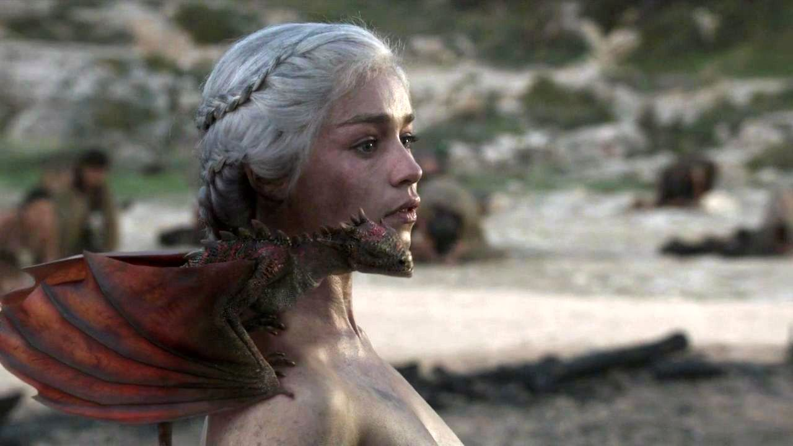
Какая Британская актриса театра, кино и телевидения смогла приручить диких несуществующих животных?
Эмилия Кларк

Slide 75
Назовите актрису
Анджолина Джоли

Slide 76
Назовите актрису
Элизабет Олсен

Slide 77
Назовите фильм?
Амели

Slide 78
Назовите актрису
Зои Салдана

Slide 79
Назовите фильм?
Гарри Поттер

Slide 80
Как зовут героя?
Харли Квин

Slide 81
Раунд 5 – «Не женская работа»
Правила
5 вопросов
Проверим знания о том, чего знать не должны
40 секунд на обсуждение
5 баллов за каждый вопрос
Помним про удвоение очков

Slide 82
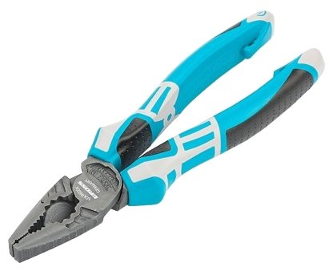
ЧТО это?

Slide 83
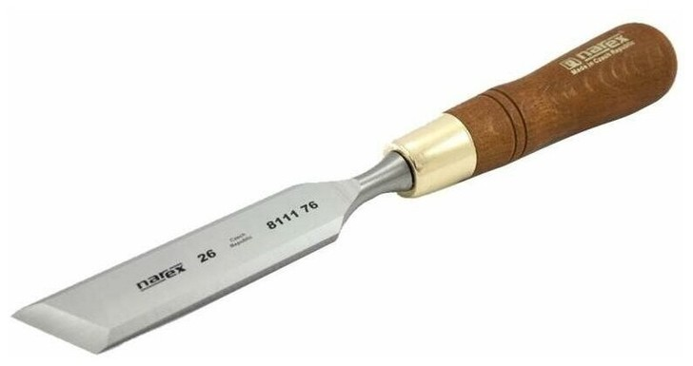
ЧТО это?

Slide 84
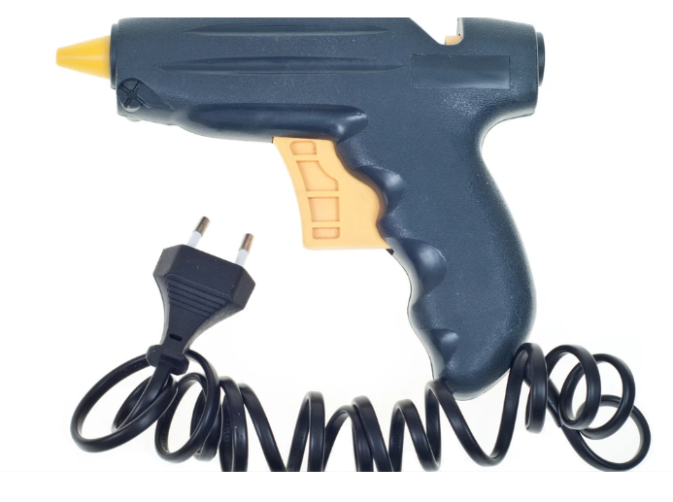
ЧТО это?

Slide 85
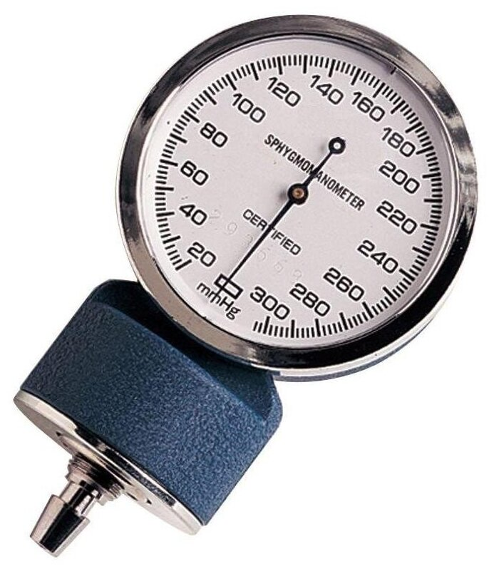
КТО ИСПОЛЬЗУЕТ ЭТО ПРИБОР?

Slide 86
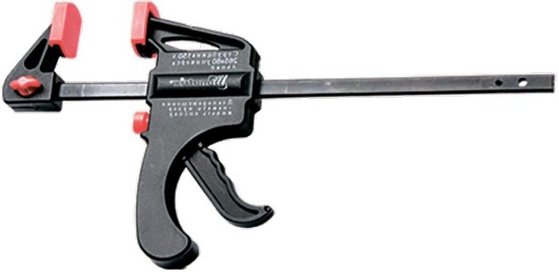
ЧТО это?

Slide 87
СДАЕМ ОТВЕТЫ

Slide 88
ЧТО это?
Пассатижи

Slide 89
ЧТО это?
Стамеска

Slide 90
ЧТО это?
Термоклеевой пистолет

Slide 91
КТО ИСПОЛЬЗУЕТ ЭТО ПРИБОР?
Водитель

Slide 92
ЧТО это?
Струбцина

Slide 93


